Slide 1
„PROGRAM DZIAŁAŃ POWIATU POZNAŃSKIEGO W ZAKRESIE PROMOCJI I OCHRONY ZDROWIA NA LATA 2014-2018” – SPRAWOZDANIE ZA ROK 2014 I 2015

Slide 2
Podstawa prawna
Ustawa z dnia 5 czerwca 1998 r. o samorządzie powiatowym (Dz. U. 2016 r. poz. 814 t.j.).
Ustawa z dnia 27 sierpnia 2004 r. o świadczeniach opieki zdrowotnej finansowanych ze środków publicznych (Dz. U. z 2015 r. poz. 581 ze zm.) nakłada na jednostkę samorządu terytorialnego obowiązek opracowania, realizacji oraz oceny efektów programów polityki zdrowotnej wynikających z rozpoznanych potrzeb zdrowotnych i stanu zdrowia mieszkańców.

Slide 3
„Program działań Powiatu Poznańskiego w zakresie promocji i ochrony zdrowia na lata 2014-2018”

Slide 4
W wyniku obowiązujących regulacji prawnych opracowano „Program działań Powiatu Poznańskiego w zakresie promocji i ochrony zdrowia na lata 2014-2018”, który został przyjęty przez Radę Powiatu w Poznaniu uchwałą Nr XLII/431/IV/2014 z dnia 27 sierpnia 2014 r.

Slide 5
„Program działań Powiatu Poznańskiego w zakresie promocji i ochrony zdrowia na lata 2014-2018”
Program określa główne kierunki polityki zdrowotnej Powiatu i stwarza szansę na skuteczniejszą realizację zadań związanych ze zdrowiem społeczności lokalnej. Za cel podstawowy uznano zmniejszenie nierówności w dostępie do świadczeń zdrowotnych i poprawę stanu zdrowia mieszkańców, a zarazem jakości ich życia.
Cel strategiczny:
Poprawa zdrowia i związanej z nim jakości życia oraz zmniejszenie różnic w dostępie do świadczeń zdrowotnych mieszkańców powiatu poznańskiego.

Slide 6
„Program działań Powiatu Poznańskiego w zakresie promocji i ochrony zdrowia na lata 2014-2018”
Cele operacyjne:
Cel operacyjny nr 1:
Działania z zakresu profilaktyki, promocji i edukacji zdrowotnej na rzecz poprawy zdrowia mieszkańców powiatu poznańskiego.
Cel operacyjny nr 2:
Profilaktyka chorób układu krążenia i zwiększenie skuteczności ich wykrywania u osób należących do grup ryzyka.
Cel operacyjny nr 3:
Profilaktyka chorób nowotworowych i zwiększenie skuteczności ich wczesnego wykrywania.
Cel operacyjny nr 4:
Zmniejszenie częstości występowania urazów powstałych w wyniku wypadków oraz upowszechnienie wiedzy na temat udzielania pierwszej pomocy przedmedycznej.

Slide 7
„Program działań Powiatu Poznańskiego w zakresie promocji i ochrony zdrowia na lata 2014-2018”
Cele operacyjne:
Cel operacyjny nr 5:
Zwiększenie skuteczności zapobiegania chorobom zakaźnym i zakażeniom.
Cel operacyjny nr 6:
Profilaktyka - wczesne wykrywanie i zapobieganie powikłaniom wybranych chorób społecznych i cywilizacyjnych (m.in. cukrzyca, choroby układu oddechowego, choroby układu trawiennego, choroby reumatyczne, choroby sercowo-naczyniowe, nowotwory, otyłość, osteoporoza).
Cel operacyjny nr 7:
Wspieranie zdrowia fizycznego i psychospołecznego oraz zapobieganie najczęstszym problemom zdrowotnym dzieci i młodzieży oraz osób starszych.

Slide 8
Działania prozdrowotne Powiatu Poznańskiego w latach 2014-2015 w ramach
„Programu działań Powiatu Poznańskiego w zakresie promocji i ochrony zdrowia na lata 2014-2018”

Slide 9
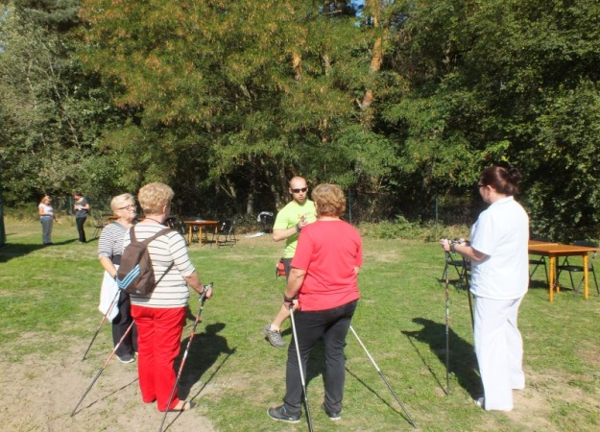
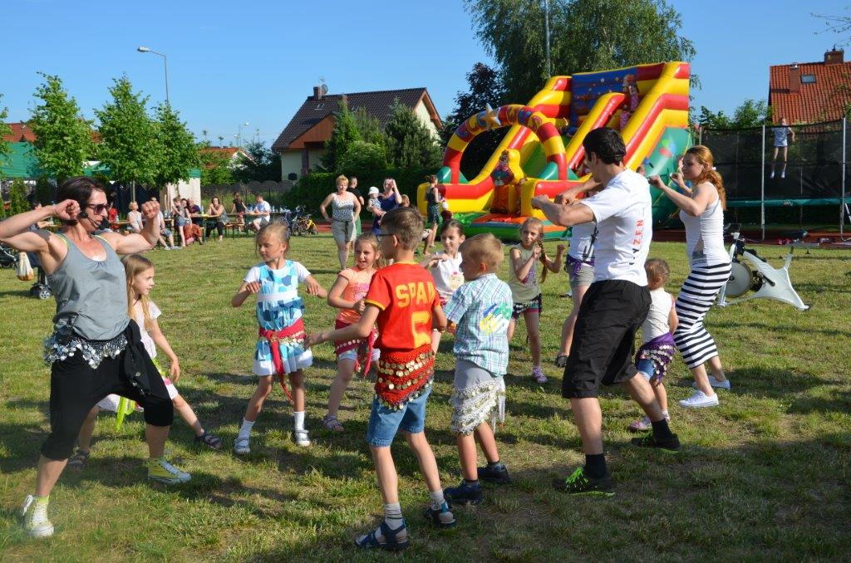
Cel operacyjny nr 1 „Działania z zakresu profilaktyki, promocji i edukacji zdrowotnej na rzecz poprawy zdrowia mieszkańców powiatu poznańskiego”:
kampanie społeczne i inne działania na rzecz profilaktyki i promocji zdrowia (dotacje dla organizacji pozarządowych, programy w telewizji i radiu),
imprezy o charakterze sportowym i prozdrowotnym (pikniki: „Czy sprawnie i zdrowo żyjecie w powiecie” oraz dla seniorów Powiatu Poznańskiego (dwie edycje), zajęcia sportowe, dotacja dla organizacji pozarządowej,

Slide 10
Cel operacyjny nr 1 „Działania z zakresu profilaktyki, promocji i edukacji zdrowotnej na rzecz poprawy zdrowia mieszkańców powiatu poznańskiego”:
3) promocja idei honorowego krwiodawstwa:
akcje poboru krwi (przeprowadzono 2 akcje zbiórki krwi na terenie Starostwa Powiatowego w Poznaniu, zebrano 20,4 l. krwi),
uhonorowanie najbardziej zasłużonych dawców krwi z Powiatu Poznańskiego,
wsparcie finansowe Klubów Honorowych Dawców Krwi PCK (m.in. 30-lecie Klubu Honorowych Dawców Krwi PCK przy Spółdzielni Mieszkaniowej w Swarzędzu, 20-lecie założenia Klubu Honorowych Dawców Krwi PCK „Lubonianka” im. Bł. Edmunda Bojanowskiego w Luboniu);

Slide 11
Cel operacyjny nr 1 „Działania z zakresu profilaktyki, promocji i edukacji zdrowotnej na rzecz poprawy zdrowia mieszkańców powiatu poznańskiego”:
4) zajęcia edukacyjne z zakresu profilaktyki, promocji i edukacji zdrowotnej:
prelekcje i warsztaty w siedmiu szkołach ponadgimnazjalnych i dwóch specjalnych ośrodkach szkolno –wychowawczych),
konkursy: „Nie daj szansy AIDS” (w ramach ogólnopolskiej kampanii w zakresie profilaktyki HIV/AIDS”), „Palić – nie palić oto jest pytanie?” (w ramach „Programu Ograniczenia Zdrowotnych Następstw Palenia Tytoniu).

Slide 12
Cel operacyjny nr 1 „Działania z zakresu profilaktyki, promocji i edukacji zdrowotnej na rzecz poprawy zdrowia mieszkańców powiatu poznańskiego”:
Na zadania zrealizowane w ramach celu operacyjnego nr 1 wydatkowano łącznie: 324 019,39 zł, w tym m.in.:
98 716, 00 zł - na zajęcia sportowe na kompleksach sportowych wybudowanych w ramach programu „Moje Boisko-Orlik”,
87 721, 50 zł - na zajęcia sportowe ramach projektu „Równe Szanse – program rozwoju Specjalnego Ośrodka Szkolno-Wychowawczego dla Dzieci Niewidomych w Owińskach”,
66 135, 00 zł na programy medialne,
34 355, 00 zł - dotacje dla organizacji pozarządowych.

Slide 13
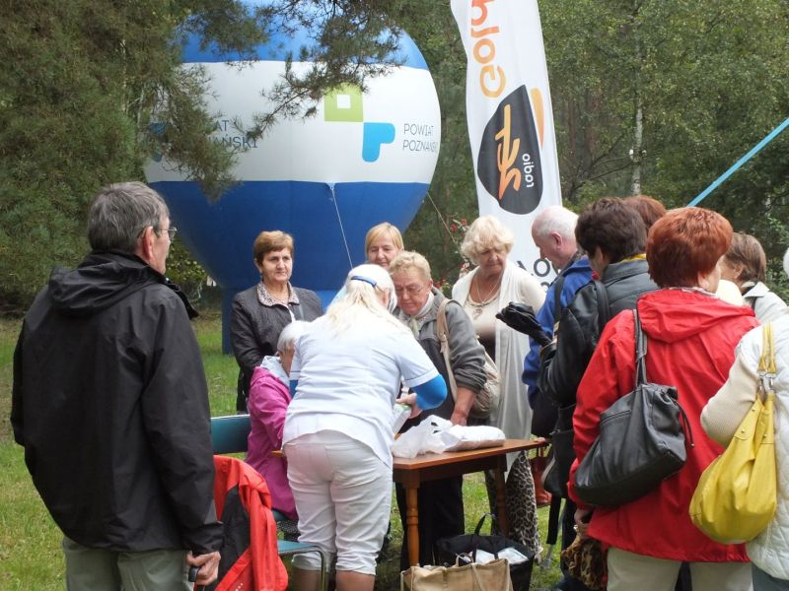
Cel operacyjny nr 2: „Profilaktyka chorób układu krążenia i zwiększenie skuteczności ich wykrywania u osób należących do grup ryzyka”:
warsztaty, prelekcje, konkursy, akcje edukacyjne dotyczące profilaktyki chorób układu krążenia (w siedmiu szkołach ponadgimnazjalanych, dwóch specjalnych ośrodkach szkolno-wychowawczych (27 zajęć);
badania profilaktyczne w zakresie głównych czynników ryzyka występowania chorób układu krążenia
(w ramach pikników).
Na zadania wydatkowano łącznie: 41 591, 58 zł.

Slide 14
Cel operacyjny nr 3 „Profilaktyka chorób nowotworowych i zwiększenie skuteczności ich wczesnego wykrywania”:
działania edukacyjne nt. profilaktyki chorób nowotworowych oraz popularyzacji informacji o populacyjnych programach profilaktyki i wczesnego wykrywania nowotworów:
akcje informacyjno-edukacyjne nt. zapobiegania nowotworom szyjki macicy i innym chorobom wywołanym przez wirus brodawczaka ludzkiego HPV, skierowane do dziewcząt oraz ich rodziców i opiekunów prawnych, w 2015 r. edukacją objęto również chłopców (48 spotkań edukacyjnych, 1 512 osób),
dotacja dla organizacji pozarządowej (20 prelekcji w ramach kampanii profilaktycznej „Razem pokonamy czerniaka”, 2000 odbiorców edukacji),
działania edukacyjne w siedmiu szkołach ponadgimnzjalnych oraz dwóch specjalnych ośrodkach szkolno-wychowawczych (40 zajęć, 1 840 osób).

Slide 15
Cel operacyjny nr 3 „Profilaktyka chorób nowotworowych i zwiększenie skuteczności ich wczesnego wykrywania”:
działania profilaktyczne i badania w zakresie wczesnego wykrywania chorób nowotworowych:
szczepienia profilaktyczne przeciw wirusowi brodawczaka ludzkiego HPV w ramach „Programu polityki zdrowotnej w zakresie profilaktyki raka szyjki macicy/zakażeń wirusem brodawczaka ludzkiego (HPV)” , zaszczepiono 2 074 dziewcząt ,
badania profilaktyczne w kierunku czerniaka przy użyciu wideodermatoskopu w ramach kampanii profilaktycznej „Razem Pokonamy czerniaka”, przebadano 1075 osób (dotacja dla organizacji pozarządowej).

Slide 16
Cel operacyjny nr 3 „Profilaktyka chorób nowotworowych i zwiększenie skuteczności ich wczesnego wykrywania”:
Na zadania zrealizowane w ramach celu operacyjnego nr 3 wydatkowano łącznie: 599 794, 45 zł w tym:
588 994, 45 zł na program polityki zdrowotnej w zakresie profilaktyki raka szyjki macicy-zakażeń wirusem brodawczaka ludzkiego HPV,
10 800, 00 zł - dotacje dla organizacji pozarządowej.

Slide 17
Cel operacyjny nr 4 „Zmniejszenie częstości występowania urazów powstałych w wyniku wypadków oraz upowszechnienie wiedzy na temat udzielania pierwszej pomocy przedmedycznej.”
działania edukacyjne w zakresie udzielania pierwszej pomocy przedmedycznej:
dotacje dla organizacji pozarządowych („Kurs pierwszej pomocy dla rodziców i opiekunów niepełnosprawnych dzieci”, program „Bezpieczniej nie tylko na drodze”,
szkolenia, warsztaty, kursy oraz pokazy udzielania pierwszej pomocy przedmedycznej w 7 szkołach ponadgimnazjalnych i 2 specjalnych ośrodkach szkolno-wychowawczych (w 62 zajęciach uczestniczyło 2 654 osoby),
piknik rodzinny pn. „Bezpieczni w powiecie poznańskim” (2 edycje, 1 000 uczestników);

Slide 18
Cel operacyjny nr 4 „Zmniejszenie częstości występowania urazów powstałych w wyniku wypadków oraz upowszechnienie wiedzy na temat udzielania pierwszej pomocy przedmedycznej”:
identyfikowanie zagrożeń w szkole oraz w drodze do szkoły i ze szkoły:
zajęcia z zakresu zapobiegania urazom i wypadkom wśród uczniów placówek oświatowych prowadzonych przez powiat poznański. Celem przedsięwzięć było ograniczenie liczby wypadków w szkole oraz w drodze do i ze szkoły (116 zajęć, 2 703 uczestników);

Slide 19
Cel operacyjny nr 4: „Zmniejszenie częstości występowania urazów powstałych w wyniku wypadków oraz upowszechnienie wiedzy na temat udzielania pierwszej pomocy przedmedycznej”:
szkolenia opiekunów osób starszych w zakresie zapobiegania urazom i wypadkom (w Domu Pomocy Społecznej w Lisówkach):
szkolenie z zakresu bezpieczeństwa i higieny pracy (przeszkolono 18 opiekunów w zakresie udzielania pierwszej pomocy przedmedycznej),
ćwiczenia poprawiające równowagę i koordynację ruchową dla mieszkańców z grupy ryzyka, mające na celu zmniejszenie częstości występowania urazów;

Slide 20
Cel operacyjny nr 4 „Zmniejszenie częstości występowania urazów powstałych w wyniku wypadków oraz upowszechnienie wiedzy na temat udzielania pierwszej pomocy przedmedycznej”:
Na zadania w ramach celu operacyjnego nr 4 wydatkowano 3 250,00 zł (dotacje dla organizacji pozarządowych).

Slide 21
Cel operacyjny nr 5 „Zwiększenie skuteczności zapobiegania chorobom zakaźnym i zakażeniom”:
działania edukacyjne w zakresie zapobiegania chorobom zakaźnym i zakażeniom:
akcje informacyjno – edukacyjne w ramach „Profilaktycznego programu szczepień przeciwko grypie” (2015 r.) oraz „Programu profilaktyki zakażeń pneumokokowych wśród dzieci z powiatu poznańskiego” (15 spotkań edukacyjnych, 5 700 ulotek informacyjnych);
działania profilaktyczne w zakresie zapobiegania chorobom zakaźnym:
szczepienia przeciwko grypie (zaszczepiono 1 938 osób),
szczepienia przeciwko pneumokokom (zaszczepiono 2 856 dzieci).

Slide 22
Cel operacyjny nr 5 „Zwiększenie skuteczności zapobiegania chorobom zakaźnym i zakażeniom”:
Na zadania zrealizowane w ramach celu operacyjnego nr 5 wydatkowano 867 086, 53 zł w tym:
796 349, 53 zł - program profilaktyki zakażeń pneumokokowych,
70 737, 00 zł - profilaktyczny program szczepień przeciwko grypie.

Slide 23
Cel operacyjny nr 6 „Profilaktyka - wczesne wykrywanie i zapobieganie powikłaniom wybranych chorób społecznych i cywilizacyjnych (m.in. cukrzyca, choroby układu oddechowego, choroby układu trawiennego, choroby reumatyczne, choroby sercowo-naczyniowe, nowotwory, otyłość, osteoporoza)”:
działania edukacyjne w zakresie zapobiegania powikłaniom wybranych chorób społecznych i cywilizacyjnych (w szkołach ponadgimnazjalnych i specjalnych ośrodkach szkolno-wychowawczych, dotacje dla organizacji pozarządowej np. „Aktywni siłą wieku i pełnią życia - mieszkańcy Powiatu Poznańskiego”),
działania profilaktyczne w kierunku wybranych chorób cywilizacyjnych i społecznych (w ramach dotacji dla organizacji pozarządowej - wczesne wykrywanie i profilaktyka chorób otępiennych wśród mieszkańców powiatu poznańskiego po 65 roku życia,
Na zadania wydatkowano 13 000,00 zł (dotacje dla organizacji pozarządowych).

Slide 24
Cel operacyjny nr 7 „Wspieranie zdrowia fizycznego i psychospołecznego oraz zapobieganie najczęstszym problemom zdrowotnym dzieci i młodzieży oraz osób starszych”:
edukacja w zakresie właściwego odżywiania, aktywności fizycznej oraz ograniczenia używania tytoniu i substancji psychoaktywnych:
w ramach dotacji dla organizacji pozarządowych: warsztaty w 7 szkołach ponadgimnzjalnych, spot reklamowy w telewizji WTK, plakaty i ulotki dotyczące zdrowia psychicznego, film edukacyjny promujący zdrowe nawyki żywieniowe,
edukacja w zakresie m.in. właściwego odżywiania, aktywności fizycznej oraz szkodliwości używania tytoniu i substancji psychoaktywnych (w 7 szkołach ponadgimnzjalnych oraz 2 ośrodkach szkolno-wychowawczych – udział 3004 uczniów).

Slide 25
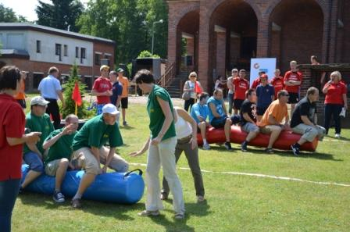
Cel operacyjny nr 7 „Wspieranie zdrowia fizycznego i psychospołecznego oraz zapobieganie najczęstszym problemom zdrowotnym dzieci i młodzieży oraz osób starszych”:
imprezy, pikniki oraz festyny sportowo-rekreacyjne z udziałem osób niepełnosprawnych (47 imprez, 4 807 osób),
zwiększenie dostępu do infrastruktury sportowo-rekreacyjnej, organizacja zajęć o charakterze sportowym (na boiskach wielofunkcyjnych).

Slide 26
Cel operacyjny nr 7 „Wspieranie zdrowia fizycznego i psychospołecznego oraz zapobieganie najczęstszym problemom zdrowotnym dzieci i młodzieży oraz osób starszych”:
Na zadania zrealizowane w ramach celu operacyjnego nr 7 wydatkowano 343 891, 33 zł, w tym:
153 323,38 zł na zajęcia sportowe na boiskach wielofunkcyjnych,
94 490, 00 zł - dotacje dla organizacji pozarządowych,
84 577, 96 zł na imprezy sportowe-rekreacyjne z udziałem osób niepełnosprawnych,
11 499, 99 zł na imprezy z okazji Międzynarodowego Dnia Osób Niepełnosprawnych.

Slide 27
W latach 2014-2015 na realizację zadań w obszarze promocji i ochrony zdrowia wydatkowano łącznie 2 192 633,28 zł, z tego z budżetu Powiatu Poznańskiego, 2 020 333, 82 zł.

Slide 28
Finansowanie działań podejmowanych w latach 2014-2015 w ramach „Programu działań Powiatu Poznańskiego z zakresu promocji i ochrony zdrowia na lata 2014-2018”.
Źródło finansowania | Zadanie | Wydatkowane kwoty w zł
2 020 333, 82 zł ze środków budżetu powiatu poznańskiego | Programy polityki zdrowotnej | 1 456 080, 98 zł
 | Dotacje dla organizacji pozarządowych | 155 895, 00 zł
 | Zajęcia sportowo-rekreacyjne na boiskach wielofunkcyjnych | 153 323, 38 zł
 | Zajęcia sportowe realizowane na kompleksach sportowych wybudowanych w ramach programu „Moje Boisko-Orlik 2012” | 98 716, 00 zł
 | Realizacja programów medialnych „Zastrzyk Zdrowia” i „Sportowa 17. Powiatu Poznańskiego” | 66 135, 00 zł
 | Organizacja Pikników Seniorów Powiatu Poznańskiego | 41 591, 58 zł
 | Organizacja pikniku pod hasłem „Czy sprawnie i zdrowo żyjecie w poznańskim powiecie” | 30 000, 00 zł
 | Organizacja zajęć sportowych dla osób niepełnosprawnych z okazji Międzynarodowego Dnia Osób Niepełnosprawnych | 11 499, 99 zł
 | Zadania realizowane we współpracy z podmiotami i instytucjami zajmującymi się promocją i ochroną zdrowia (m.in. Klubami Honorowych Dawców Krwi PCK oraz Powiatową Stacją Sanitarno-Epidemiologiczną) | 7 091, 89 zł

Slide 29
Finansowanie działań podejmowanych w latach 2014-2015 w ramach „Programu działań Powiatu Poznańskiego z zakresu promocji i ochrony zdrowia na lata 2014-2018”.
Źródło finansowania | Zadanie | Wydatkowane kwoty w zł
172 229, 46 zł z Europejskiego Funduszu Społecznego: | Zajęcia sportowe oraz zakup sprzętu sportowego w ramach projektu „Równe Szanse - program rozwojowy Specjalnego Ośrodka Szkolno-Wychowawczego dla Dzieci Niewidomych w Owińskach | 87 721, 50 zł
 | Organizacja imprez sportowo-rekreacyjnych z udziałem osób niepełnosprawnych | 84 577, 96 zł
 | 2 192 633,28 zł
RAZEM

Slide 30
Realizacja programów polityki zdrowotnej w latach 2014-2015
Zrealizowano łącznie 5 programów polityki zdrowotnej, w tym:
dwie edycje programu w zakresie profilaktyki raka szyjki macicy-zakażeń wirusem brodawczaka ludzkiego (HPV),
program szczepień przeciwko grypie,
dwie edycje programu profilaktyki zakażeń pneumokokowych.
Na realizację programów polityki zdrowotnej w latach 2014-2015
z budżetu powiatu poznańskiego wydatkowano środki finansowe
w kwocie 1 456 080, 98 zł.

Slide 31
Realizacja programów polityki zdrowotnej w latach 2014-2015
Rok | Program polityki zdrowotnej w zakresie | Adresaci programu | Populacja plano-wana do szczepień | Populacja zaszcze-piona | % udział w realizowanym programie | Koszt realizacji programu w zł
 |  |  | [1] | [2] | % [2 ] do [1] | [3]
2014 | profilaktyki raka szyjki macicy - zakażeń wirusem HPV | 2000 i 1999 | 1 063 | 1 006 | 94,6% | 284 692,56
 | profilaktyki zakażeń pneumokokowych | 2009 -2012 | 1 481 | 1 469 | 99,2% | 396 630,00
2015 | profilaktyki raka szyjki macicy - zakażeń wirusem HPV | 2001 i 2000 | 1 200 | 1 021 | 85,1% | 304 301,89
 | profilaktyki zakażeń pneumokokowych | 2007 -2013 | 1 387 | 1 387 | 100,0% | 399 719,53
 | szczepień przeciwko grypie | od 55 r. | 2 191 | 1 938 | 88,5% | 70 737,00
RAZEM |  |  | 7 322 | 6 821 | 93,2% | 1 456 080,98

Slide 32
Realizacja „Programu polityki zdrowotnej w zakresie profilaktyki raka szyjki macicy/ zakażeń wirusem brodawczaka ludzkiego (HPV)” w latach 2014-2015

Slide 33
Realizacja „Programu polityki zdrowotnej w zakresie profilaktyki raka szyjki macicy/zakażeń wirusem brodawczaka ludzkiego (HPV)” w latach 2014-2015
Cele Programu:
zwiększenie dostępności do szczepień niefinansowanych ze środków publicznych,
zmniejszenie kosztów leczenia raka szyjki macicy i innych chorób wywoływanych przez wirus brodawczaka ludzkiego,
pogłębienie wiedzy na temat profilaktyki raka szyjki macicy (m.in. na temat szczepień profilaktycznych, czynników ryzyka oraz badań cytologicznych),
ukształtowanie prawidłowych postaw prozdrowotnych w zakresie systematycznego wykonywania badań cytologicznych.

Slide 34
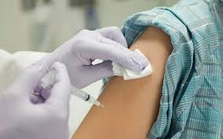
Realizacja „Programu polityki zdrowotnej w zakresie profilaktyki raka szyjki macicy/zakażeń wirusem brodawczaka ludzkiego (HPV)” w latach 2014-2015
Realizacja Programu obejmowała:
badanie lekarskie przed podaniem każdej dawki szczepionki, wykonanie cyklu szczepień (3 dawki) przeciwko wirusowi brodawczaka ludzkiego (HPV),
edukacja w zakresie zapobiegania nowotworom szyjki macicy i innym chorobom wywołanych przez wirus brodawczaka ludzkiego HPV oraz o potrzebie wykonywania regularnych badań cytologicznych skierowana do dziewcząt, rodziców i opiekunów prawnych (od 2015 r. edukacją objęto również chłopców).

Slide 35
Realizacja „Program polityki zdrowotnej w zakresie profilaktyki raka szyjki macicy/zakażeń wirusem brodawczaka ludzkiego (HPV)” w latach 2014-2015
Rok | Adresaci programu | Planowana liczba dziewcząt do szczepienia | Liczba dziewcząt zaszcze-pionych | % udział w realizowanym programie | Liczba podanych dawek szczepionki |  |  | Koszt realizacji programu w zł
 |  | [1] | [2] | % [2 ] do [1] | I dawka | II dawka | III dawka | [3]
2014 | 2000 i 1999 | 1 063 | 1 006 | 94,6% | 1 014 | 1 008 | 1 006 | 284 692,56
2015 | 2001 i 2000 | 1 200 | 1 021 | 85,1% | 1 060 | 1 050 | 1 021 | 304 301,89
RAZEM |  | 2 263 | 2 027 | 89,6% | 2 074 | 2 058 | 2 027 | 588 994,45

Slide 36
Realizacja „Programu profilaktyki zakażeń pneumokokowych wśród dzieci z powiatu poznańskiego” w latach 2014-2015

Slide 37
Realizacja „Programu profilaktyki zakażeń pneumokokowych wśród dzieci z powiatu poznańskiego” w latach 2014-2015
Celem programu było:
obniżenie liczby powikłań, hospitalizacji, zgonów spowodowanych zakażeniem pneumokokowym,
zmniejszenie kosztów leczenia chorób wywołanych przez pneumokoki,
zwiększenie dostępności do szczepień niefinansowanych ze środków znajdujących się w budżecie ministra zdrowia.

Slide 38
Realizacja „Programu profilaktyki zakażeń pneumokokowych wśród dzieci z powiatu poznańskiego” w latach 2014-2015
Realizacja Programu obejmowała:
wykonanie szczepień przeciwko zakażeniom pneumokokowym u dzieci urodzonych w latach 2007-2013, które ukończyły 24 miesiące życia, zameldowanych na terenie powiatu poznańskiego, za wyjątkiem dzieci, które są objęte programem obowiązkowych szczepień ochronnych przeciwko zakażeniom pneumokokowym na podstawie obowiązujących przepisów prawa,
edukacja zdrowotna w zakresie profilaktyki zakażeń pneumokokowych wśród rodziców/opiekunów prawnych dzieci, do których adresowany był program.

Slide 39
Realizacja „Programu profilaktyki zakażeń pneumokokowych wśród dzieci z powiatu poznańskiego” w latach 2014-2015
Rok | Adresaci programu | Planowana liczba dzieci do szczepienia | Liczba dzieci zaszczepionych | % udział w realizowanym programie | Koszt realizacji programu w zł
 |  | [1] | [2] | % [2 ] do [1]
2014 | 2009 - 2012 | 1 481 | 1 469 | 99,2% | 396 630,00
2015 | 2007 - 2013 | 1 387 | 1 387 | 100,0% | 399 719,53
RAZEM |  | 2 868 | 2 856 | 99,6% | 796 349,53

Slide 40
Realizacja „Programu szczepień przeciwko grypie dla mieszkańców powiatu poznańskiego” w 2015 r.

Slide 41
Realizacja „Programu szczepień przeciwko grypie dla mieszkańców powiatu poznańskiego” w 2015 r.
Celem programu było:
zmniejszenie liczby zachorowań na grypę,
uniknięcie powikłań pogrypowych,
redukcja liczby hospitalizacji związanych z leczeniem grypy i powikłań pogrypowych,
ograniczenie przypadków śmiertelnych spowodowanych grypą i powikłaniami pogrypowymi,
zwiększenie wiedzy na temat profilaktyki grypy.

Slide 42
Realizacja „Programu szczepień przeciwko grypie dla mieszkańców powiatu poznańskiego” w 2015 r.
Program obejmował:
badanie lekarskie,
wykonanie szczepienia przeciwko grypie,
edukację zdrowotną dotyczącą profilaktyki grypy (materiały informacyjne).
W wyniku realizacji programu zaszczepiono przeciwko grypie 1 938 osób, co stanowiło 88,4% populacji zaplanowanej do udziału w programie (2 192 osób).
Program w całości sfinansowano ze środków budżetowych powiatu poznańskiego 70 737, 00 zł.

Slide 43
Dotacje dla organizacji pozarządowych
w latach 2014-2015

Slide 44
Dotacji dla organizacji pozarządowych w latach 2014-2015:
W latach 2014 - 2015 udzielono dotacji 12 organizacjom pozarządowym na realizację 18 zadań na łączną kwotę 155 895, 00 zł.
W ramach ww. dotacji przeprowadzono m.in.:
kampanie profilaktyczne „Razem pokonamy czerniaka” (dwie edycje),
programy: „Rozwój i aktywność drogą do zdrowia psychicznego”, „Program specjalistycznego wsparcia dla osób i rodzin dotkniętych dysfunkcją lub kryzysem jako profilaktyki zaburzeń psychicznych wśród dzieci i dorosłych z Powiatu Poznańskiego”,
działania edukacyjne: „Kurs pierwszej pomocy dla rodziców i opiekunów niepełnosprawnych dzieci”, „Bezpieczniej nie tylko na drodze”, „Promocja zdrowia psychicznego, zapobieganie zaburzeniom psychicznym oraz kształtowanie umiejętności psychospołecznych wśród młodzieży szkół ponadgimnazjalnych z Powiatu Poznańskiego poprzez organizację cyklu warsztatów psychologicznych”.

Slide 45
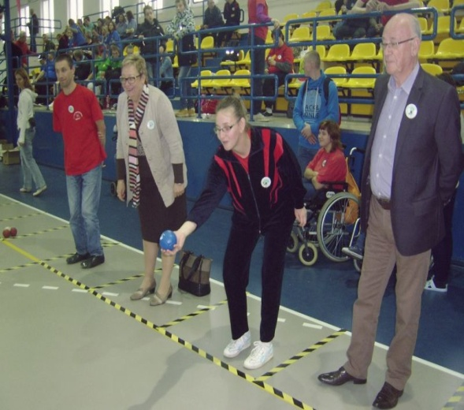
Dotacje dla organizacji pozarządowych w latach 2014-2015:
W ramach dotacji przeprowadzono m.in.:
imprezy o charakterze sportowym: „Malta Strong” (dwie edycje), „Igrzyska Sprawnych Inaczej” (dwie edycje), „Powiatowy Turniej Bocci” (dwie edycje), „Z zumbą, z sercem, dla serca i zdrowia”,
inne zadania o charakterze prozdrowotnym: „Pomoc rehabilitacyjno-opiekuńcza dla osób niepełnosprawnych i przewlekle chorych”, „Aktywni siłą wieku i pełnią życia – mieszkańcy Powiatu Poznańskiego”, „Wczesne wykrywanie i profilaktyka chorób otępiennych wśród mieszkańców powiatu poznańskiego po 65 roku życia”.

Slide 46
Wnioski i rekomendacje
Na podstawie przeprowadzonej ewaluacji podjętych działań w latach 2014-2015 w ramach ww. „Programu” wynika, że zrealizowane zadania/działania i programy miały znaczenie w osiągnięciu zaplanowanego celu strategicznego jakim jest: „poprawa zdrowia i związanej z nim jakości życia oraz zmniejszenie różnic w dostępie do świadczeń zdrowotnych mieszkańców powiatu poznańskiego” oraz celów operacyjnych, w związku z tym wskazane jest:

Slide 47
Wnioski i rekomendacje:
kontynuacja działań w zakresie profilaktyki, promocji i edukacji zdrowotnej,
podtrzymanie inicjatyw ukierunkowanych na poprawę zdrowia seniorów - w związku z wydłużaniem się średniej wieku oraz w korelacji z innymi czynnikami takich jak stały wzrost liczby chorych na nowotwory wskazane jest podejmowanie działań mających na celu wyrównanie szans mieszkańców zakresie dostępności do diagnostyki,
angażowanie środowiska szkolnego w realizację działań z zakresu promocji i ochrony zdrowia oraz wspieranie przedsięwzięć o charakterze prozdrowotnym adresowanych do młodzieży oraz ich rodziców/opiekunów prawnych,
kontynuacja działań w ramach programów polityki zdrowotnej, w tym badań i szczepień profilaktycznych, które to w bezpośredni sposób wpływają na poprawę wskaźników zdrowotnych,

Slide 48
Wnioski i rekomendacje:
poszerzenie zakresu działań podejmowanych w obszarze profilaktyki chorób układu krążenia oraz wybranych chorób społecznych i cywilizacyjnych,
podejmowanie działań w zakresie badań profilaktycznych w kierunku wybranych problemów zdrowotnych dzieci i młodzieży np. wad postaw, otyłości, nadciśnienia tętniczego,
podejmowanie dalszych działań we współpracy z organizacjami pozarządowymi w obszarze profilaktyki, promocji i edukacji zdrowotnej,
zmniejszanie różnic w zdrowiu i dostępie do świadczeń zdrowotnych oraz podnoszenie jakości i efektywności systemu ochrony zdrowia.

Slide 49
Dziękuję za uwagę!

